Slide 1
随机算法 PartⅠ：随机快速排序算法、随机选择算法
汇报人
冯之乐
2025年5月30日

Slide 2
01
概率论基础知识

Slide 3
概率论基础知识与常用结论
等式
随机变量
$E[\sum_{i=1}^{n}{X_{i}}]=\sum_{i=1}^{n}{E[X_{i}]}$
$Var(X)=E[X^{2}]−{(E[X])}^{2}$
相互独立的随机变量
$E[\prod_{i=1}^{n}{X_{i}}]=\prod_{i=1}^{n}{E[X_{i}]}$
$Var[\sum_{i=1}^{n}{X_{i}}]=\sum_{i=1}^{n}{Var[X_{i}]}$

Slide 4
概率论基础知识与常用结论
不等式
估计、放缩不等式
(1) $1+x≤e^{x}$
(2) ${(\frac{n}{k})}^{k}≤\left({n \atop k}\right)≤{(\frac{en}{k})}^{k}$：结合Stirling公式 $n!=\sqrt{2πn}{(\frac{n}{e})}^{n}[1+O(1)]$和(1)即可证明
(3)调和级数$H_{n}=1+\frac{1}{2}+\frac{1}{3}+⋯+\frac{1}{n}$ $\ln{n}<H_{n}<1+\ln{n}$ 根据$\int_{1}^{n}{\frac{1}{x}dx}<H_{n}<1+\int_{1}^{n}{\frac{1}{x}dx}$ 证明得到
并的界
$Pr[\bigcup_{i=1}^{n}{A_{i}}]≤\sum_{i=1}^{n}{Pr[A_{i}]}$

Slide 5
概率论基础知识与常用结论
不等式
与随机变量相关的不等式
(1) $E[X^{2}]≥{(E[X])}^{2}$ 根据 $Var(X)≥0$
(2) $E(X≥a)≤\frac{E(X)}{a}$
证明：定义随机变量 Y：$Y=\left\{\begin{aligned}1 , X大于等于a \\ 0 , 否则\end{aligned}\right.$，则 $Y≤\frac{X}{a}$ 一定成立，对不等式两边取期望即得马尔科夫不等式，取$a=kE[X]$，即得到另一种形式 $E(X≥kE[X])≤\frac{1}{k}$
(3)$E[|X−E[X]|≥σ]≤\frac{1}{k^{2}}$ 称为为切比雪夫不等式，可由马尔可夫不等式得到

Slide 6
02
随机快速排序算法、随机选择算法、
n皇后随机选择算法——lasVegas型随机算法

Slide 7
随机快速排序算法
随机快速排序算法：
输入：包含 n 个元素的数组
输出：经过排序的 n 个元素的数组
1. 若数组包含 0 或 1 个元素则返回
2. 从数组中随机选择一个元素作为枢轴元素
3. 把数组元素分为三个子数组，并且按照 A, B, C 顺序排列
A：包含比枢轴元素小的元素；
B：包含与枢轴元素相等的元素；
C：包含比枢轴元素大的元素.
4．对 A 和 C 递归地执行上述步骤.
普通快排在第2步采用一种确定性的方法选择枢纽元素，一般选择第一个、最后一个或者中间元素作为枢纽值。随机快速排序在这一步进行随机选择

Slide 8
随机快速排序算法
随机算法的目的(1)：
避免落入最坏情况：针对某些确定性算法，算法的平均复杂度和最坏情况复杂度相差较大，例如快速排序算法。此时，可以通过在算法中加入某些随机因素，以避免算法落入最坏情况。通常这类算法被称为舍伍德算法（Sherwood）。舍伍德算法一定会求出一个解，这个解一定正确。但是算法的时间复杂度不会变化 。SherWood算法不是避免了最坏情况发生，最坏情况还是有可能发生，但是，这样可以消除输入对算法性能的影响。
比如存在攻击者或者对手模型，对于总是选择第一个元素作为枢纽的快速排序，他们就可以通过产生升序或降序数组使得每次运行都是最差运行时间。而加入随机化过程之后，没有特别的输入会引起最坏情况行为。只有随机数生成器产生一个不走运的排列（可能性极小），算法才会运行得很差。

Slide 9
随机快速排序算法
另一个舍伍德算法的例子：
雇用问题：雇用策略为确定性策略，面试每个人的开销小，雇用每个人的开销大
HIRE-ASSISTANT(n)
best = 0 // 虚拟候选人，比n个候选人都差，方便后面进行替换，代表职位空缺
for i = 1 to n // 遍历所有候选人
interview candidate i // 面试候选人i
if candidate i is better than candidate best // 如果候选人i比之前最优候选人更优
best = i // 记录当前最优候选人为候选人i
hire candidate i // 雇用候选人i
如果n!种面试者排列每种等概率出现（对输入分布的假设），可以得到算法平均运行时间为O(ln n)，但如果不能确定输入的分布，就无法进行概率分析——随机算法发挥作用

Slide 10
随机快速排序算法
另一个舍伍德算法的例子：
雇用问题的随机算法：首先对应聘者序列进行随机排列
通过这个改变建立了一个随机算法，其性能和假设应聘者以随机序列出现所得的结果匹配。

Slide 11
随机快速排序算法
随机算法的目的(2)：
降低时间复杂度，LeaVegas和Monte Carlo型随机算法都可以起到这个作用。通常也会将随机算法与确定性算法相结合满足达到优化的目的。

Slide 12
随机快速排序算法分析
递推关系式

Slide 13
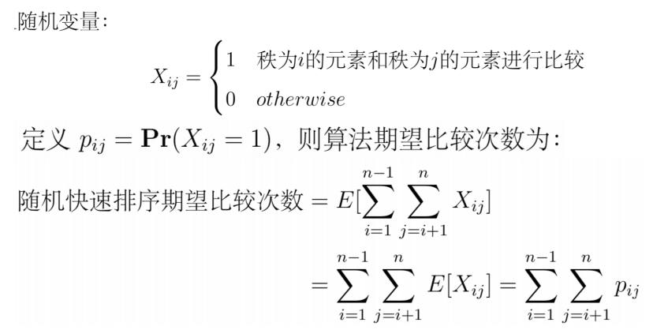
随机快速排序算法分析
利用随机变量进行概率分析：优雅的计算方式

Slide 14
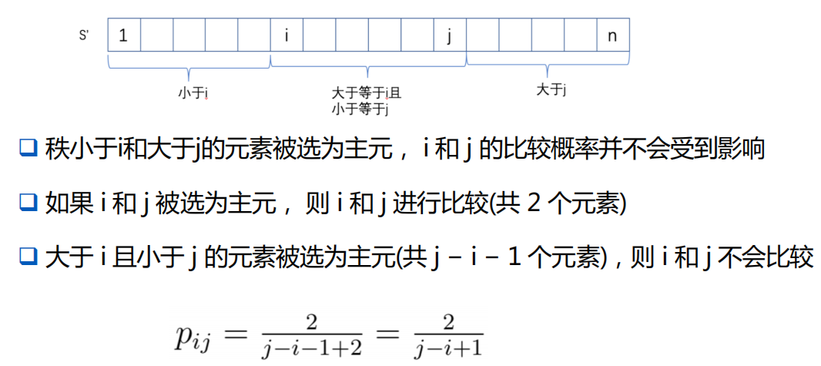
随机快速排序算法分析
利用随机变量进行概率分析：优雅的计算方式
也可以类比投标来理解：在1~n个盒子中投标，投到i~j之外的地方，继续投；只有投中i-j游戏结束，看最后是否恰好投到i或者j

Slide 15
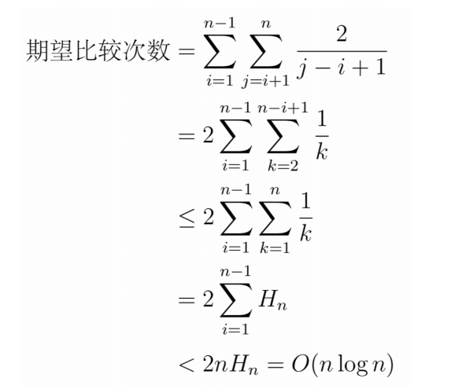
随机快速排序算法分析
利用随机变量进行概率分析：优雅的计算方式

Slide 16
随机选择算法
算法 RandSelect(A, p, r, k) //从A[p..r]中选第k小
1. if p=r then return A[p]
2. i $←$ Random(p, r)
3. 以 A[i] 为标准划分 A
4. j $←$ 划分后小于等于 A[i] 的数构成数组的大小
5. if k $≤$ j
6. then return RandSelect (A, p, p+j-1, k)
7. else return RandSelect (A, p+j, r, k-j)

Slide 17
随机选择算法
设T(n)表示规模为n的数组A元素互异运行Randomized- Select的时间。
选择主元后，原数组被划分成两个部分长度分别为k-1，n-k。但是只会计算其中的一个，因为它肯定落在某一个子区间内。
由此递归式：
然后归纳证明 T(n)$≤$cn

Slide 18
n皇后放置的随机选择算法

Slide 19
n皇后放置的随机选择算法
n皇后的常规的解法应该是回溯法，然而回溯法的话，要遍历所有的情况。
随机与回溯相结合的算法：先摆开头的几个棋子，然后剩下的棋子用回溯法来做，由于解空间树的头几层不用拿来遍历了，回溯的时候遍历的结点少了很多，降低了算法复杂度。
当然，随机算法是只能求出一部分的解的（回溯法是可以得到所有解的），但是在 n 很大的时候随机算法速度比回溯法快了非常多。
设 stopVegas ≤ n, 表示用QueenLV算法放置的皇后数
剩下 n - stopVegas 个皇后用回溯方法放置
stopVegas = 0 时是完全的回溯算法
stopVegas = n 时是完全的Las Vegas算法

Slide 20
03
主元素测试、弗里瓦德算法
——Monte Carlo型随机算法

Slide 21
主元素测试
主元素：出现次数超过一半以上的元素
输入：n 个元素的数组 T
输出：如果存在主元素则输出“true”，否则“false”
算法 Majority(T, n)
1. i $←$ Random(1, n)
2. x $←$ T(i)
3. 计数 x 在 T 中出现的个数 k
4. if k > n/2 then return true
5. else return false

Slide 22
主元素测试

Slide 23
弗里瓦德算法
判断矩阵是否相等：任意三个 $n×n$ 矩阵 A, B, C，判断 A $×$ B 是否和 C 相等。

Slide 24
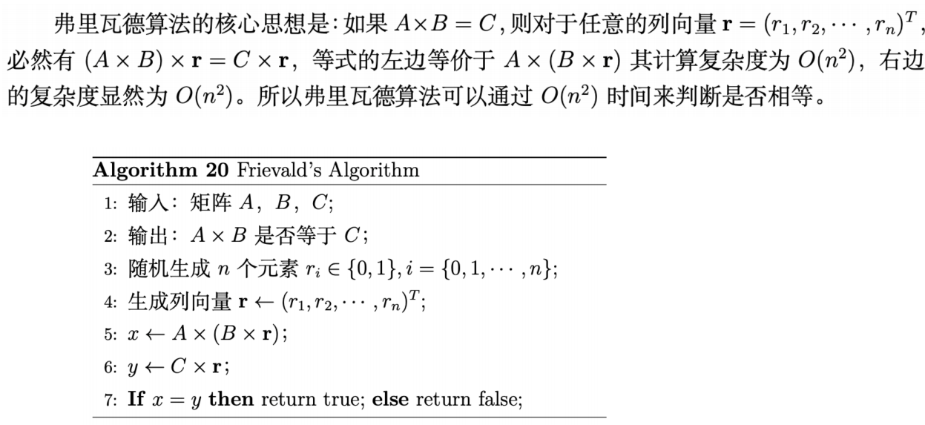
弗里瓦德算法
弗里瓦德算法：属于单侧错误随机算法中的取伪型——把该拒绝的错判为接受

Slide 25
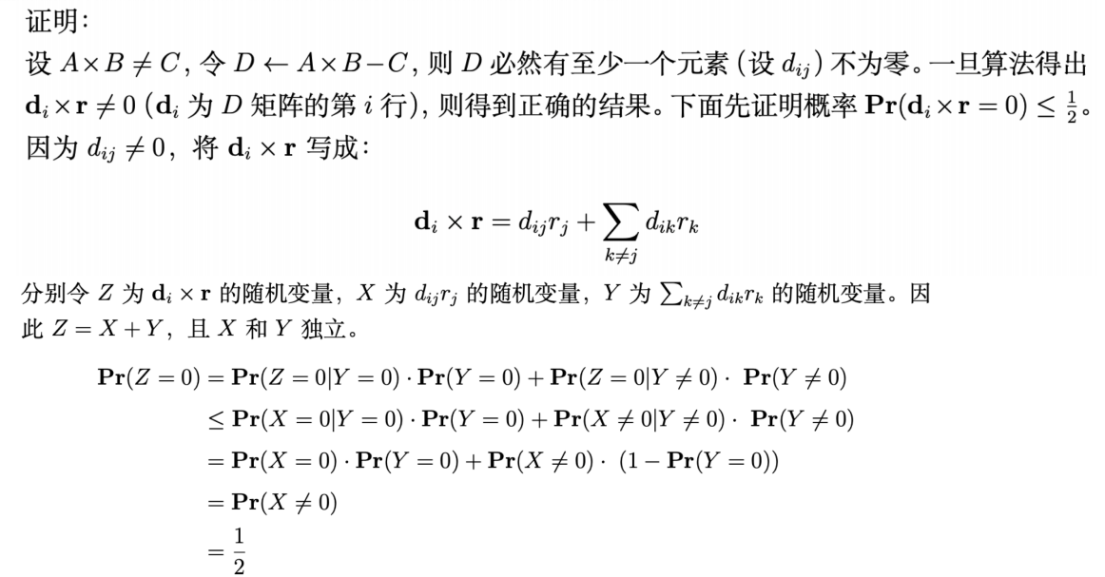
弗里瓦德算法
可以证明弗里瓦德算法德得到错误解德概率小于等于1/2

Slide 26
04
LesVegas型与Monte Carlo型随机算法的区别

Slide 27
LasVegas & Monte Carlo
拉斯维加斯算法：
总是给出正确答案或根本不给出答案的随机算法。一次运行可能得不到解；若得到解，则解一定是正确的。
通过修改确定性算法得到，一般将算法的某步的确定型选择变成随机选择，可能改进确定型算法平均情况下的时间复杂度。
有效的 LasVegas 算法：期望运行时间是输入规模的多项式

Slide 28
LasVegas & Monte Carlo
蒙特卡罗算法：
它总是给出一个答案，但有时可能会产生一个不正确的答案。
其运行时间和出错概率都是随机变量，通常需要分析算法的出错概率。
然而，通过在每次运行中使用独立的随机选择重复运行该算法，产生错误答案的概率可以变得非常小。
有效的蒙特卡洛型算法：多项式时间内运行且出错概率不超过1/3的随机算法。

Slide 29
05
例题

Slide 30
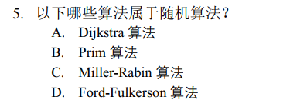
判断、选择
×
C.
A.Dijkstra是寻找最短路径的贪心算法
B.是图论在一个加权连通图中找到其最小生成树中的一种贪心算法
C.素数检测，是随机算法
D.计算网络流的最大流的贪心算法

Slide 31
随机算法分析
实际就是随机选择的变体，所以算法的时间复杂度的分析与随机选择是一样的

Slide 32
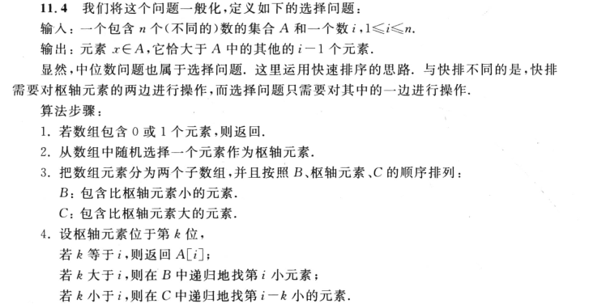

Slide 33
随机算法分析

Slide 34
随机算法分析
假设存在期望时间为 $cn^{2}$ 的有效Las Vegas随机算法 A，由 A 出发构造有效Monte Carlo随机算法 B
1. 对任意输入，运行算法A
2. 如果在 $4cn^{2}$ 的时间内终止，则输出A的结果
3. 如果在 $4cn^{2}$ 的时间还未终止，则立即终止，输出随机结果
4. 如果能在 $4cn^{2}$ 内在A上终止的输入结果肯定正确，故由Markov不等式
$$P[结果错误]≤P[运行时间≥4cn^{2}]≤E[运行时间]/4cn^{2}≤ \frac{1}{4}<\frac{1}{3}$$
反证法，推出矛盾

Slide 35
随机算法分析
选取几个元素可以使错误概率的期望小于 1/n ?

Slide 36
随机算法分析

Slide 37
敬请指正
随机算法
汇报人
冯之乐
2025年5月30日

